Slide 1
Intalnirea 1
j
Introducere Java si IntelliJ

Slide 2
Sfaturi generale
Să tratați cu seriozitate și profesionalism acest nou obiectiv.
Cei care își ating obiectivele nu sunt întotdeauna cei mai smart, dar întotdeauna vor fi cei mai muncitori!.
Alocă-ți timp pentru studiu. Rutina dă consistență. Consistența dă excelență.
Să faceți tot posibilul să participați la toate sesiunile live.
Să vă lăsați comentarii explicative în cod. Notițe pentru voi din viitor.
Recomand să vizualizați înregistrarea. Să vă notați aspectele importante + întrebări pentru trainer pentru ora următoare.
Să vă faceți temele și unde nu reușiți singuri, să întrebați pe grup. Trainerul va răspunde și vor beneficia și ceilalți cursanți de răspuns.
Puteți chiar să faceți un grup doar de studenți și să vă întâlniți o dată pe săptămână să discutați temele împreună. Fiecare va veni cu o perspectivă nouă și în final toți vor avea de câștigat.
În timpul orelor, să aveți curaj să puneți întrebări când ceva nu e clar.

Slide 3
Obiective Intalnire 1
Sa avem toti setup functional
Sa intelegem cum functioneaza limbajul de programare Java
Sa intelegem cum utilizam mediului de lucru IntelliJ
Ce sunt Clasele si pachetele?
Sa intelegem conceptul OOP si aplicarile acestuia in Java
Concept explicativ

Slide 4
Introducere in limbajul de programare Java
Ce este Java?
Cum lucreaza acest limbaj de programare?
Ce contine?
Ce este JVM? (Java Virtual Machine)
Ce inseamna a compila codul?
Cum lucreaza JVM?
Termenul “cross-platform”

Slide 5
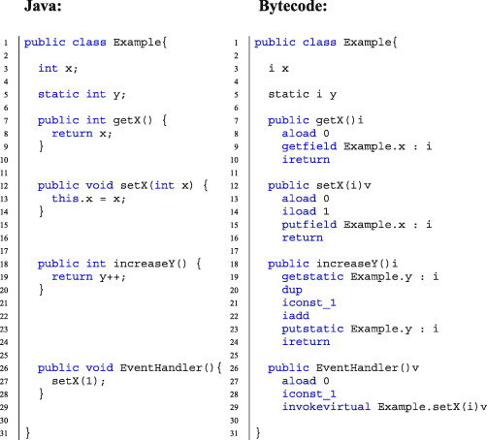
Java code vs Bytecode

Slide 6
Utilizare IDE IntelliJ
Integrated Development Environment
Clase
Pachete
In fiecare clasa trebuie definit pachetul din care face parte
Java imports
IntelliJ tips
New Project
Build Project

Slide 7
Intrebare de interviu:
Ce este JVM?
Intrebari & Curiozitati?
j

